Slide 1
NAVEGAÇÃO AUTÔNOMA DE ROBÔS MÓVEIS
Sistema Híbrido com A* Melhorado, DWA e
Mapa de Grade de Ocupação no CoppeliaSim
Heitor Freire Alves
Disciplina de Robótica — UNIVASF • 2026

Slide 2
MOTIVAÇÃO
O problema da navegação autônoma
1
Global puro
Rotas ótimas, mas falha diante de obstáculos dinâmicos e imprevistos.
2
Reativo puro
Desvia em tempo real, mas cai em mínimos locais e oscila em quinas.
3
Solução híbrida
A* (global) planeja a rota; DWA (local) desvia — o melhor dos dois.
Evoluções desta entrega: A* melhorado (Guo et al., 2024) • grade de ocupação por visão • correção do sentido de marcha.

Slide 3
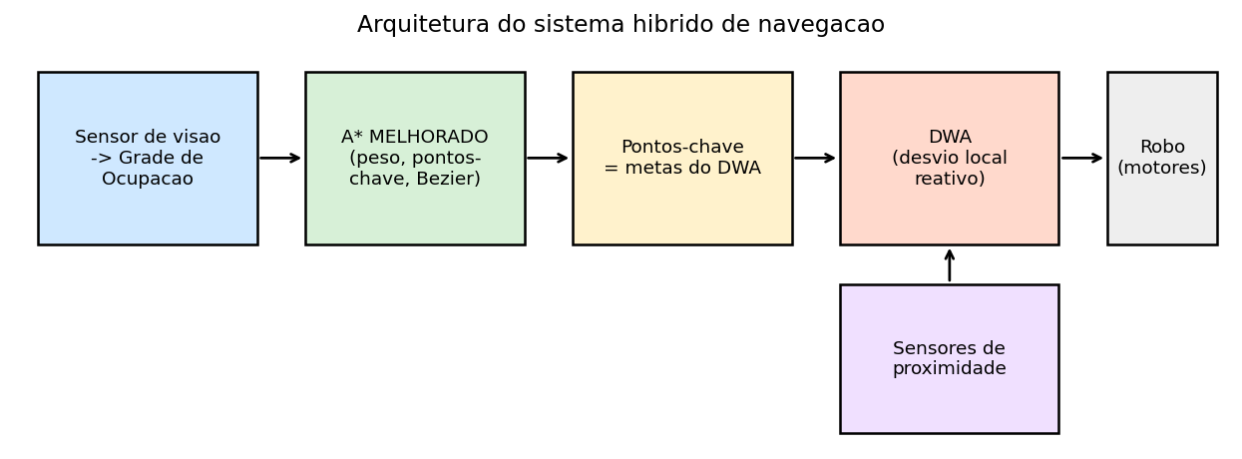
VISÃO GERAL
Arquitetura do sistema
Sensor de visão → Grade de Ocupação → A* melhorado (pontos-chave) → metas do DWA → desvio reativo com sensores de proximidade → motores da base diferencial. Comunicação Python ↔ CoppeliaSim via ZeroMQ Remote API.

Slide 4
PLANEJAMENTO GLOBAL
A* Melhorado — três evoluções
1
2
3
Heurística ponderada
f(n) = g(n) + (1 + d/D)·h(n) Busca rápida longe do alvo, ótima perto dele.
Seleção de pontos-chave
Remove nós colineares e curvas redundantes por linha de visão.
Suavização de Bézier
Curvas quadráticas substituem inflexões por arcos suaves.
Referência: Guo, H. et al. Path planning of greenhouse electric crawler tractor based on the improved A* and DWA algorithms. Computers and Electronics in Agriculture, 227, 2024.

Slide 5
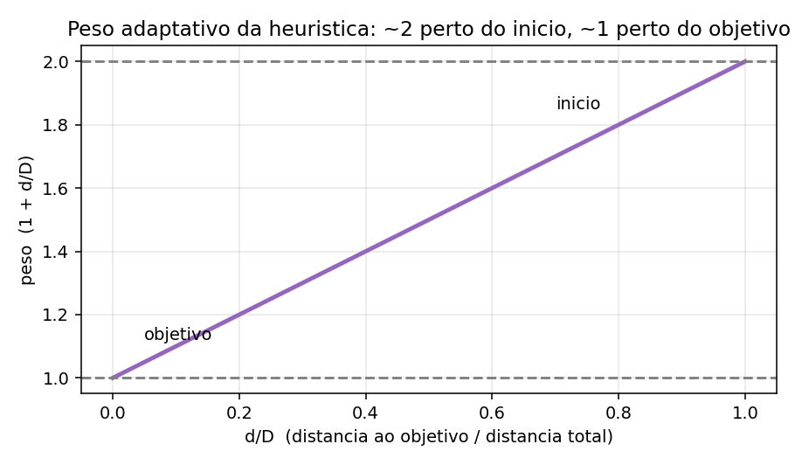
MELHORIA 1
Heurística ponderada adaptativa
f(n) = g(n) + (1 + d/D)·h(n)
• d = distância do nó atual ao objetivo
• D = distância do início ao objetivo
• Longe do alvo (d/D→1): peso ≈ 2 → busca rápida, menos nós expandidos
• Perto do alvo (d/D→0): peso ≈ 1 → recupera a otimalidade do A* clássico

Slide 6
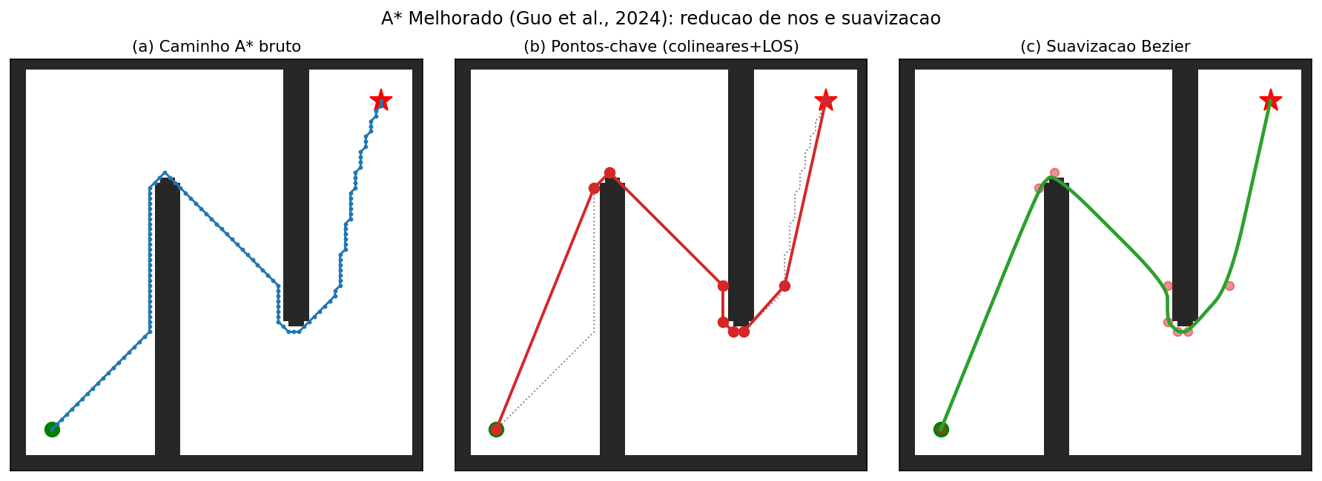
MELHORIAS 2 E 3
Pontos-chave e suavização de Bézier
B(t) = (1−t)²·P₀ + 2t(1−t)·P₁ + t²·P₂ , t ∈ [0, 1]
No experimento sintético, o caminho bruto de 129 nós foi reduzido a apenas 9 pontos-chave, e a trajetória final passou a ter curvatura contínua — favorecendo o movimento suave da base.

Slide 7
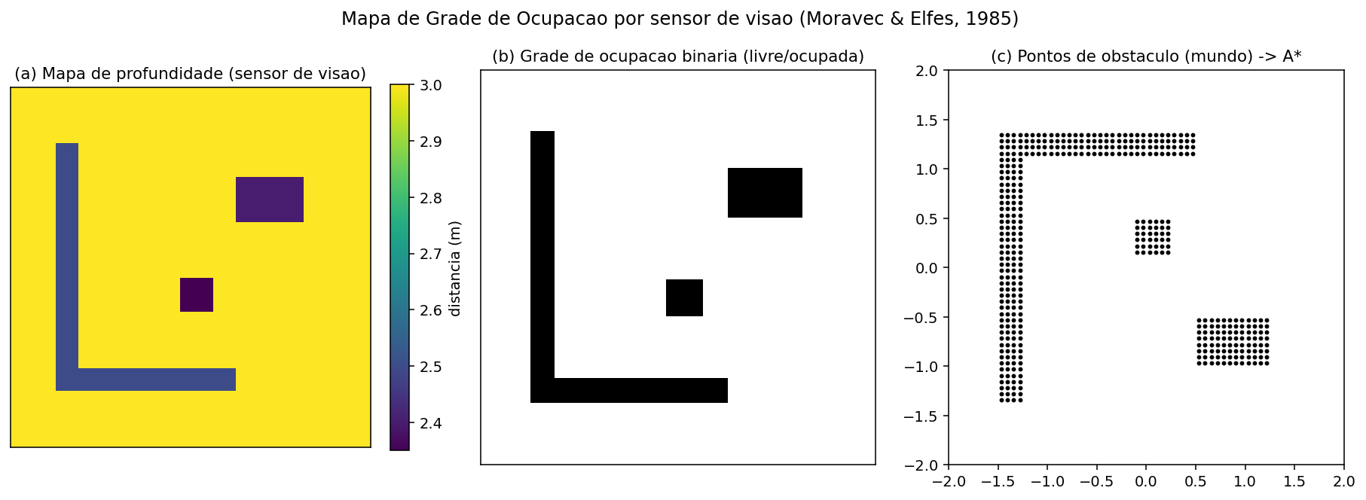
PERCEPÇÃO
Mapa de Grade de Ocupação (sensor de visão)
Sensor de visão ortográfico apontado para baixo captura o mapa de profundidade da cena. Células com algo “alto” (mais perto do sensor que o chão) são marcadas como OCUPADAS e viram pontos de obstáculo para o A*.
Base teórica: Moravec, H. & Elfes, A. High resolution maps from wide angle sonar (1985). Alberto Elfes — pesquisador brasileiro (ITA/CMU), pioneiro das Occupancy Grids.

Slide 8
CONTROLE LOCAL
DWA e fusão com o A*
• Amostra pares (v, ω) na janela dinâmica (limites cinemáticos + dinâmicos).
• Simula trajetórias e escolhe a de menor custo composto.
• Custo: alinhamento ao alvo, velocidade, obstáculos e distância.
• Fusão: os pontos-chave do A* são as metas intermediárias do DWA.
• O termo de distância = key(v,ω): segue o contorno da rota global.
G(v, ω) =
α·Custo_alvo + β·Custo_veloc + γ·Custo_obst + δ·Custo_dist − ε·Recompensa_progresso
Escape automático (giro no eixo) trata bloqueios totais.

Slide 9
CORREÇÃO
O robô andava “de costas”
Sintoma
Os sensores apontavam para a frente, mas a base transladava no sentido oposto.
Diagnóstico
Descasamento entre o yaw usado no movimento e a frente física do modelo (para onde os sensores olham).
Solução
Mede-se o heading_offset pelo eixo +Z do SENSOR_MEIO; movimento e planejamento passam a usar o rumo da frente. Override SINAL_FRENTE inverte 180° se preciso.

Slide 10
ROBUSTEZ
Passagens apertadas e goals junto a paredes
Penalidade de proximidade (A*)
Células perto de parede custam mais (estilo costmap): corredores largos vencem vãos apertados.
Custo limitado (DWA)
1/d em vez de 1/(d−raio): o robô não congela mais na entrada de corredores estreitos.
Alvo com linha de visão
O lookahead nunca mira um waypoint atrás de uma quina.
Replanejar + recuperar
Sem progresso por 30 passos: replaneja da posição atual, recua e gira para escapar.

Slide 11
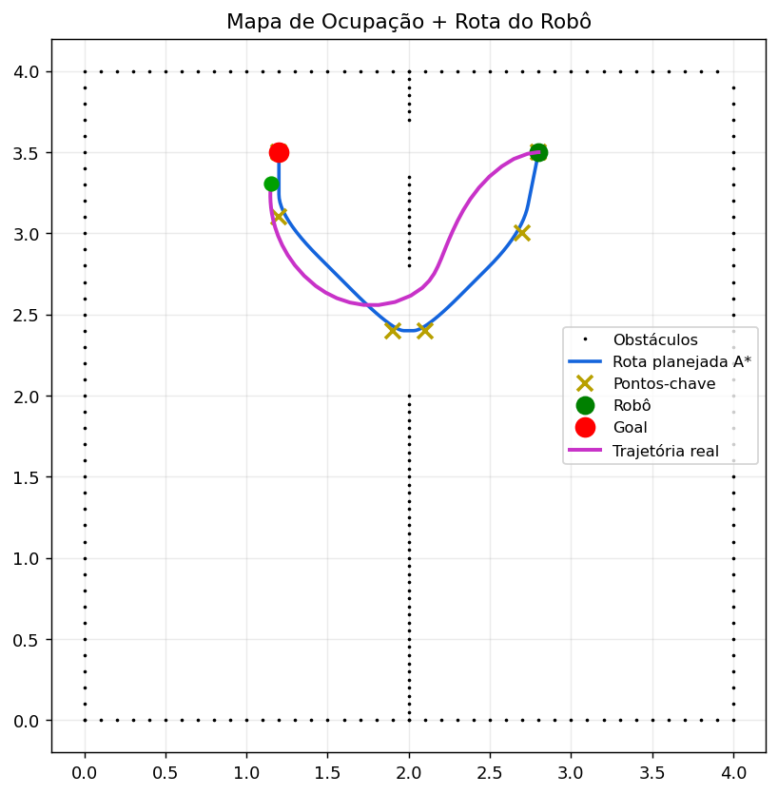
VISUALIZAÇÃO
Mapa de Ocupação + Rota a cada simulação
• Janela ao vivo aberta em toda simulação, atualizada durante a navegação.
• Mostra: obstáculos da grade, rota A*, pontos-chave, robô, goal e trajetória real.
• Rota redesenhada a cada replanejamento.
• Figura salva automaticamente em mapa_rota.png ao final.
• No exemplo: o A* evita o vão apertado e escolhe o corredor largo; a trajetória real (magenta) segue a rota (azul).

Slide 12
ENGENHARIA
Organização do projeto
main.py
Robo (CoppeliaSim) + Navegador (A*+DWA+recuperação) + loop
dynamic_window_approach.py
A* melhorado + penalidade de proximidade + DWAController
mapa_ocupacao.py
Sensor de visão + Grade de Ocupação (+ fallback bbox)
visualizacao.py
Janela ao vivo: mapa + rota + trajetória real
utils/testar_algoritmos.py
Suíte de 9 testes sintéticos em malha fechada

Slide 13
RESULTADOS
Validação em malha fechada
9/9
testes sintéticos aprovados
0,35 m
menor corredor transponível
129 → 9
nós reduzidos a pontos-chave
Casos aprovados (utils/testar_algoritmos.py):
• Corredores de 0,60 / 0,50 / 0,40 / 0,35 m — sem colisão, folga ≥ 0,20 m
• Obstáculo em L, goal a 15 cm da parede, início virado 180°
• Prefere corredor largo a vão apertado; usa o vão quando é a única opção
• Navegação confirmada na cena oficial do CoppeliaSim (direção correta)

Slide 14
CONCLUSÃO
• Arquitetura híbrida: A* melhorado + grade de ocupação (visão) + DWA, com fusão por pontos-chave.
• Robusto em passagens apertadas: penalidade de proximidade, custo limitado, alvo visível e recuperação.
• Mapa de ocupação + rota exibidos ao vivo a cada simulação (mapa_rota.png).
• Validação: 9/9 testes sintéticos em malha fechada + navegação confirmada no CoppeliaSim.
Referências: Guo et al. (2024) · Moravec & Elfes (1985) · Fox, Burgard & Thrun (1997)
Obrigado! — Heitor Freire Alves · Robótica · UNIVASF

